Slide 1
Курсовой проект
Министерство образования Московской области ГБПОУ МО “Колледж Коломна”
Выполнил: студент группы 42112 Образцова Е.Д.
Руководитель:
Карташова Е.В.
КОЛОМНА, 2024

Slide 2
Цель проекта
Разработать информационную систему
Разработка ведётся на языке программирования C# в среде Visual Studio с использованием технологии WPF

Slide 3
Задачи проекта
сформулировать цель разработки информационной системы;
описать предметную область, для которой разрабатывается информационная система
провести анализ предметной области, выявить основные бизнес-процессы и пользователей, которые будут с ней работать.
определить круг запросов и задач, которые предполагается решать с использованием созданной информационной системы;
написать техническое задание на разработку информационной системы;
разработать модель данных и реализовать ее в выбранной СУБД
разработать программное решение для информационной системы;

Slide 4




Использованные технологии
WPF
C#
Visual Studio 2022
ReactiveUI

Slide 5
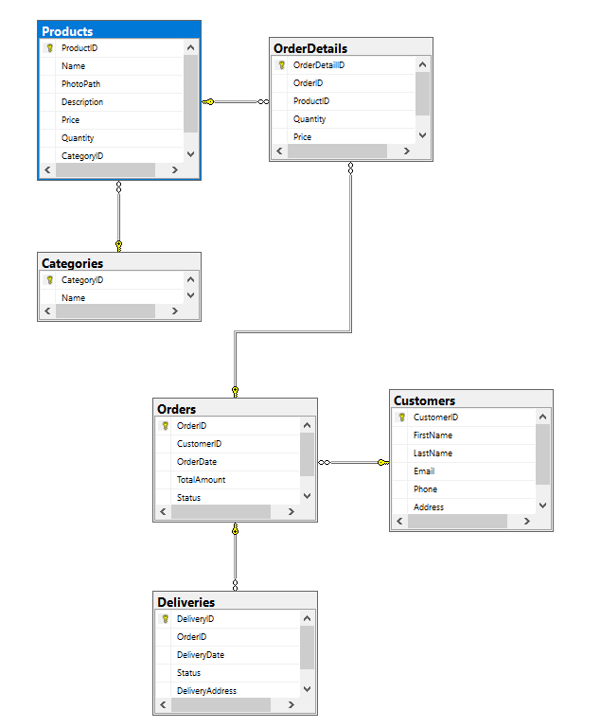
База Данных
Таблицы:
1. Products (Продукты)
2. Categories (Категории)
3. OrderDetailts (Детали заказа)
4. Orders (Заказы)
5. Customers (Заказчики)
6. Deliveries (Доставка)

Slide 6

Функционал приложения
Начальная страница

Slide 7
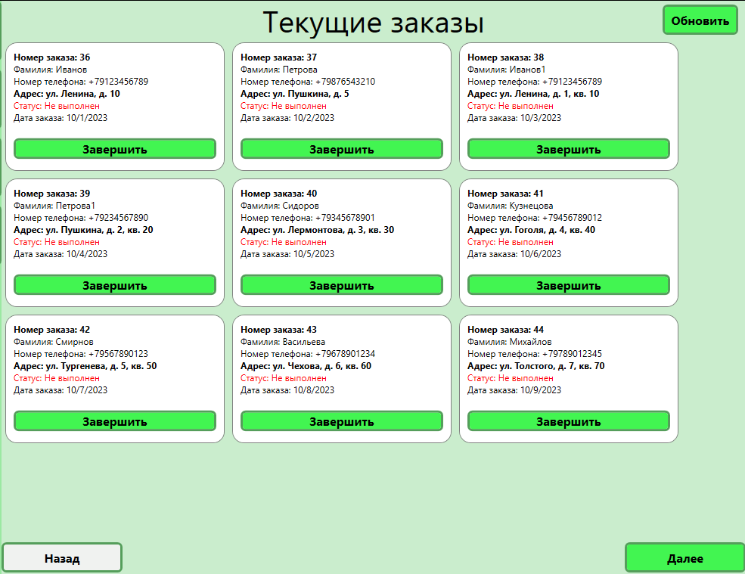
Функционал приложения
Текущие заказы

Slide 8
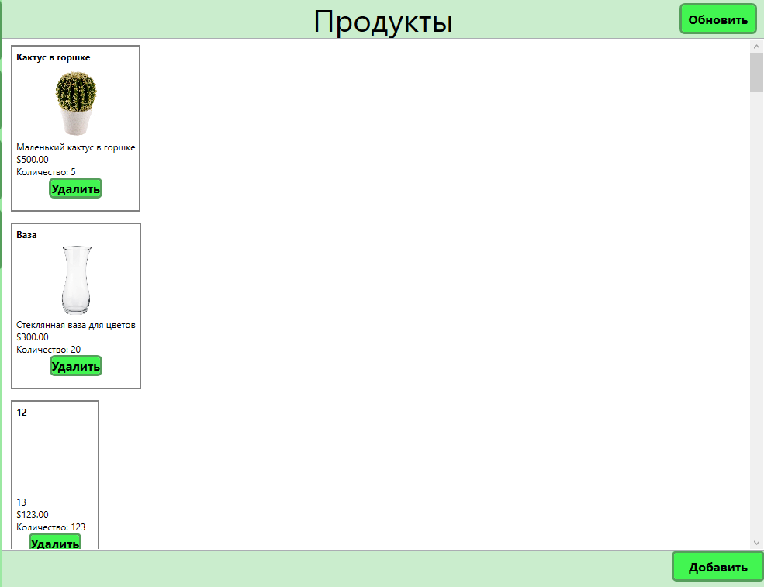
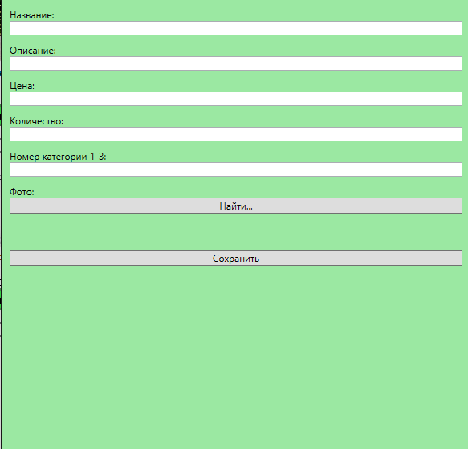
Функционал приложения
Продукты
Добавить продукт

Slide 9
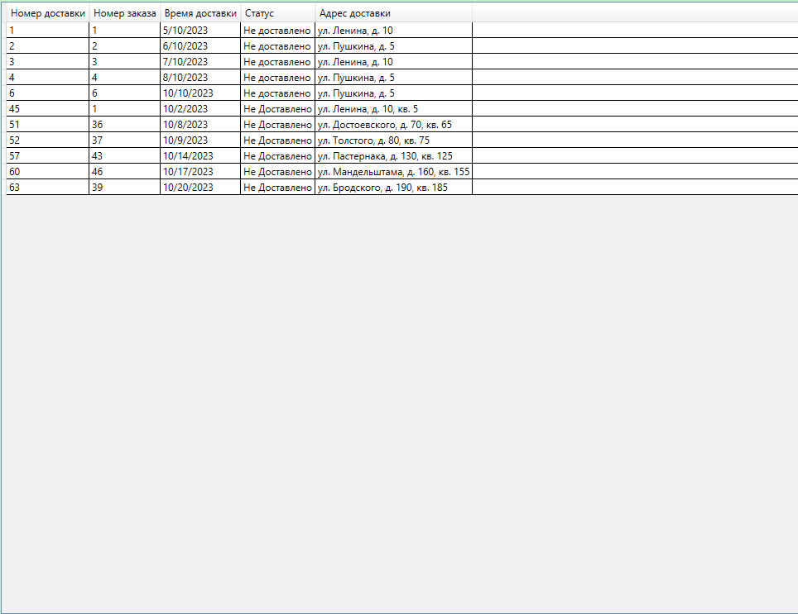
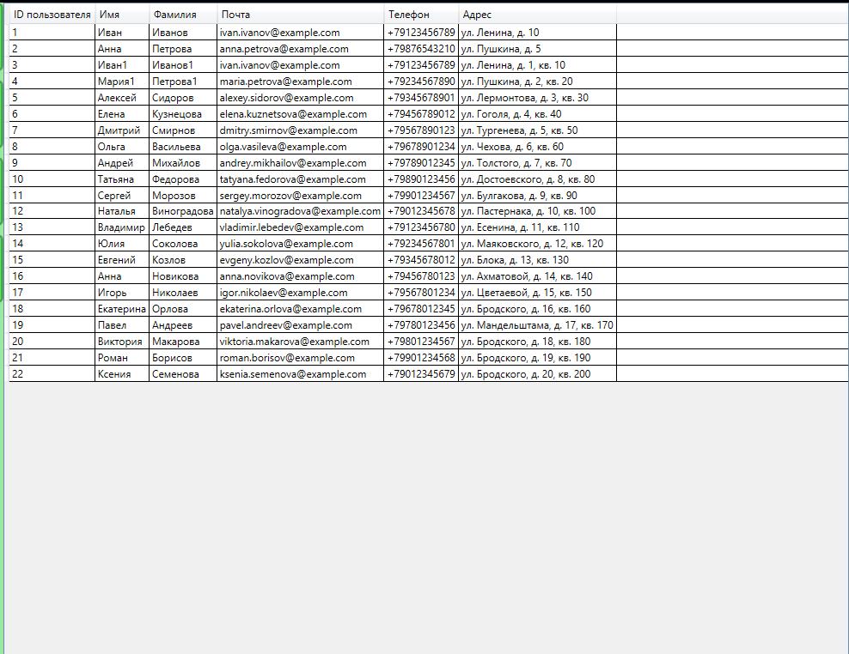
Функционал приложения
Таблица доставок
Таблица клиентов

Slide 10
Вывод
В процессе разработки приложения/проекта были выполнены все поставленные задачи проекта:
Использование технологии WPF совместно с языком программирования C#
Создана информационна система по продаже цветов, букетов и т.д.
Использование среды выполнения Visual Studio 2022

